Slide 1
Intendencia de Montevideo
Departamento de Desarrollo sostenible e inteligente
CIUDADES
INTELIGENTES
PARA LA
INCLUSIÓN

Slide 3
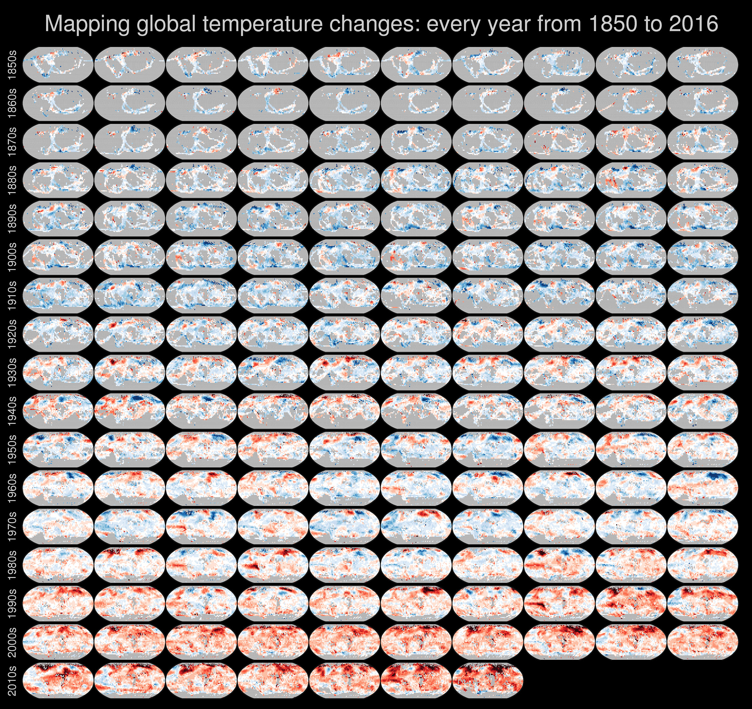
Notes:
Ed Hawkins, a climate scientist at the University of Reading

Slide 4
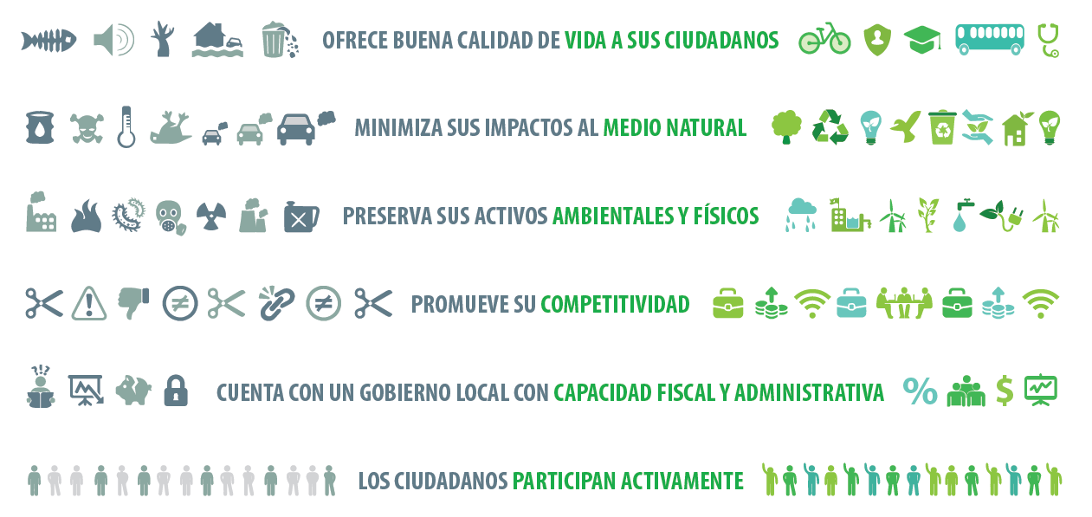
Ciudades Sostenibles
Fuente: BID

Slide 5
Presencial
Telefónico
Web

Slide 11
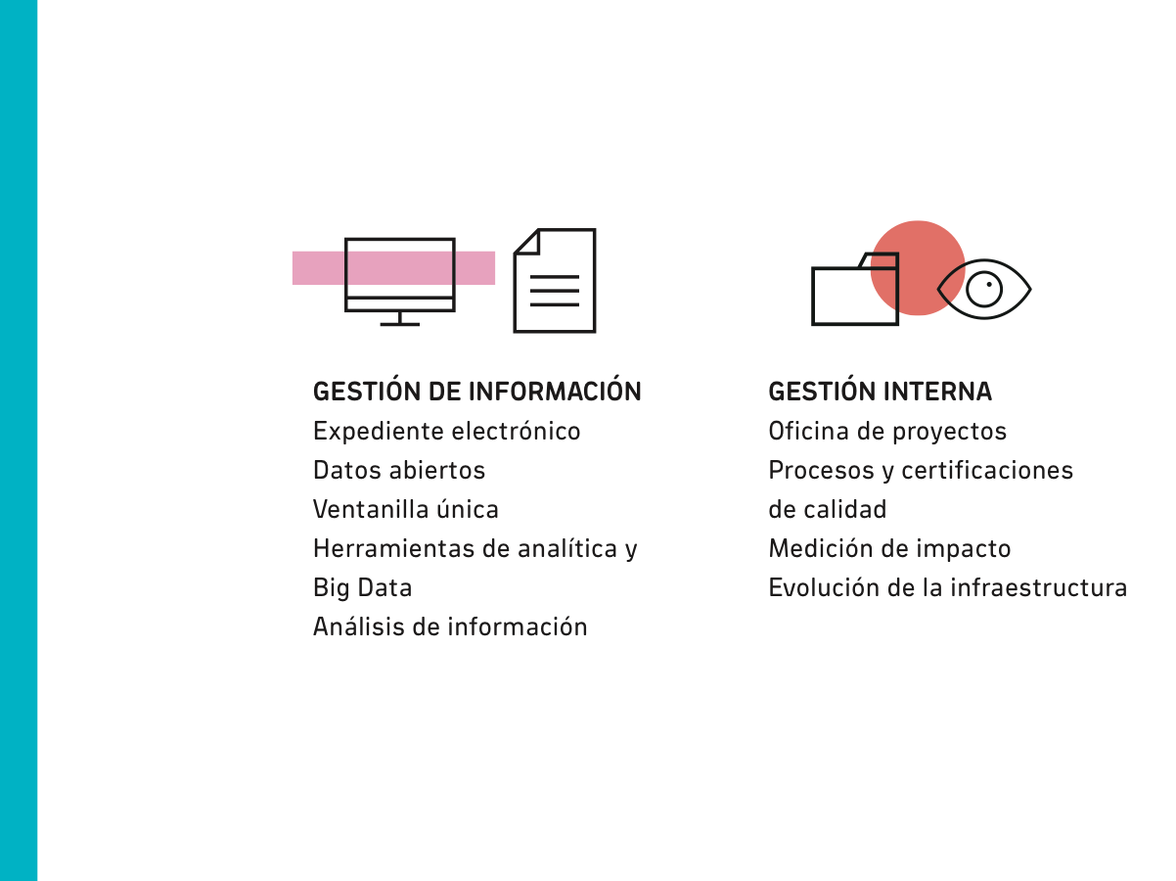

Slide 12
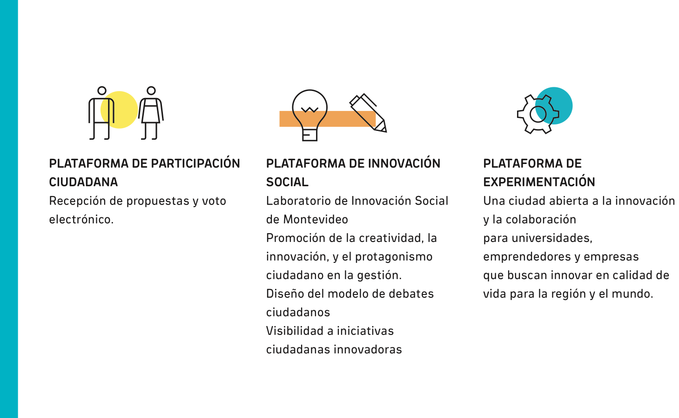

Slide 14
INTERNET
DE LAS
COSAS

Slide 15
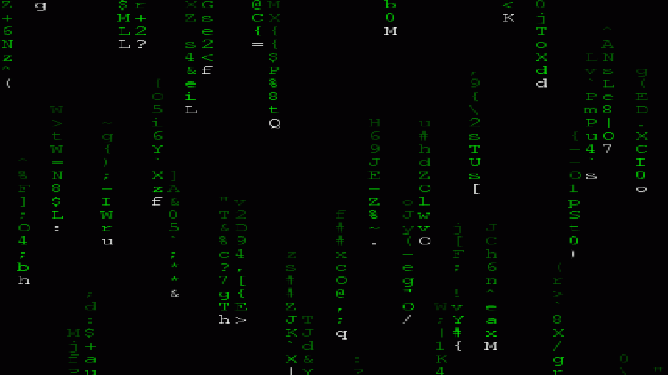
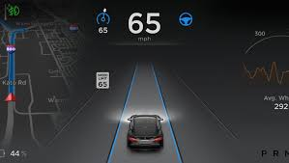
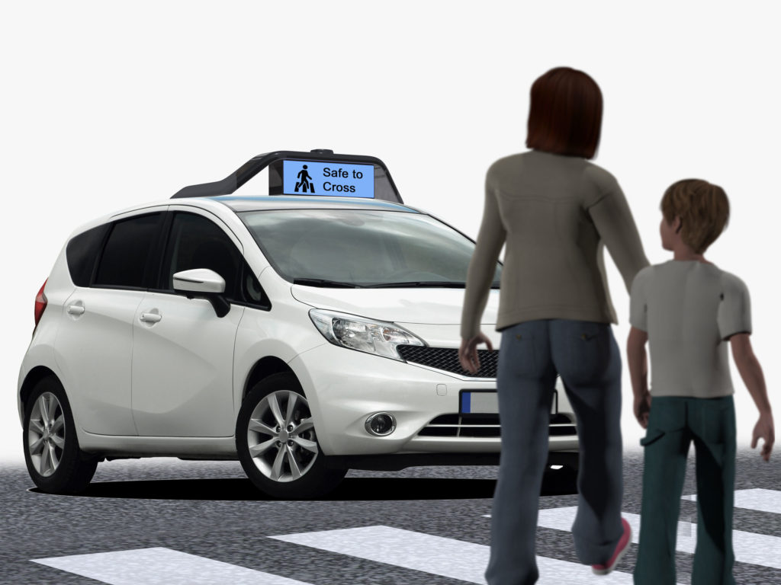
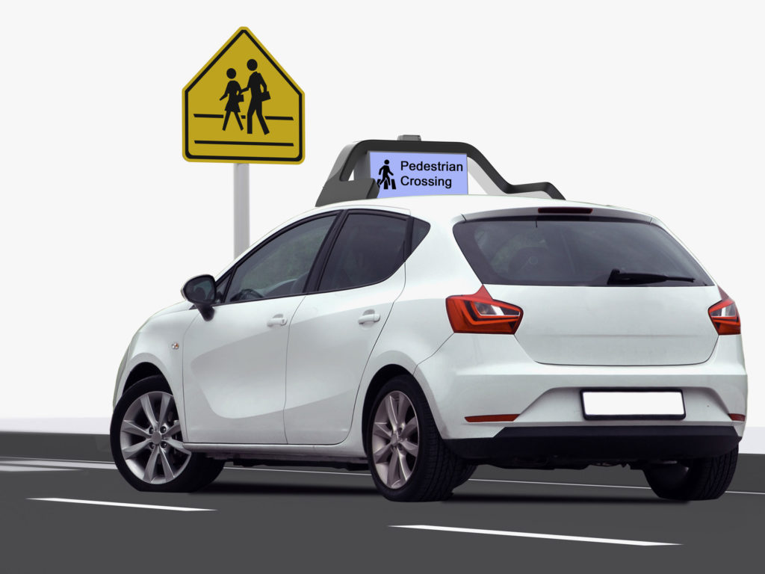
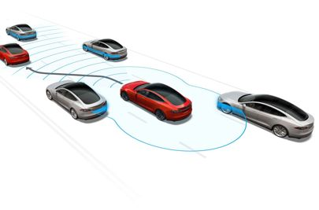

Slide 16
ALGUNOS
ANUNCIOS

Slide 17
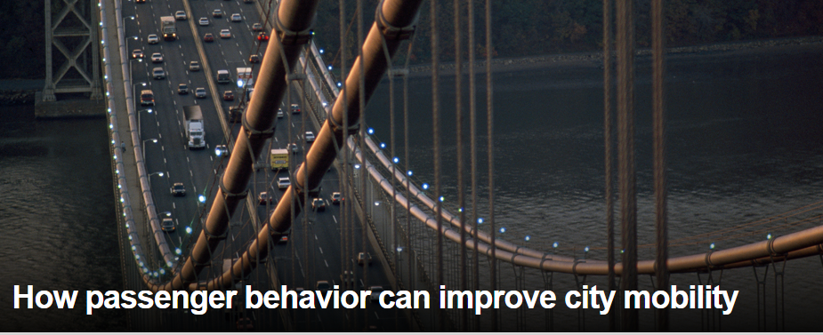
Montevideo ciudad resiliente

Slide 18
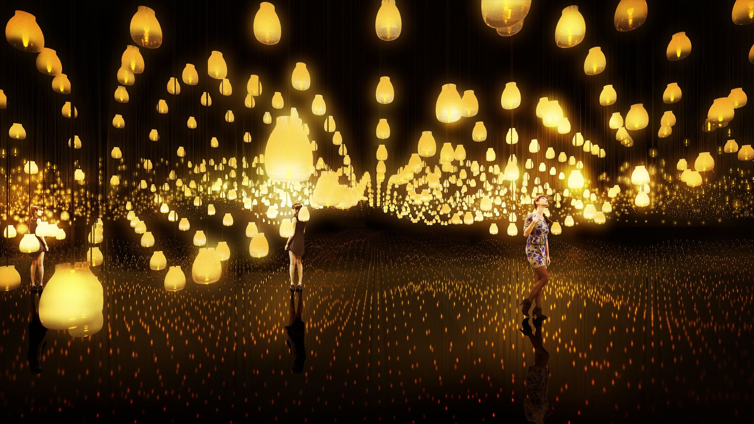
DESAFÍOS ANII - IM

Slide 19
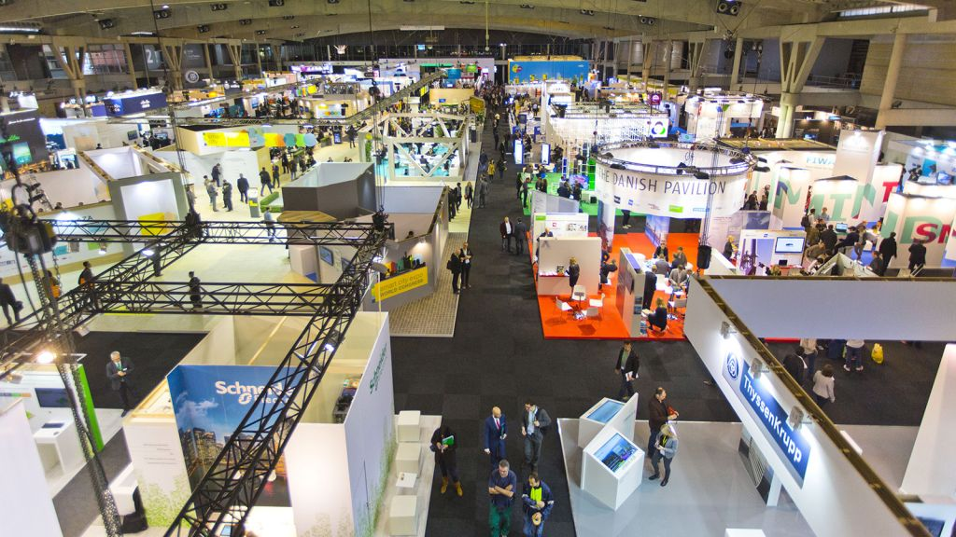
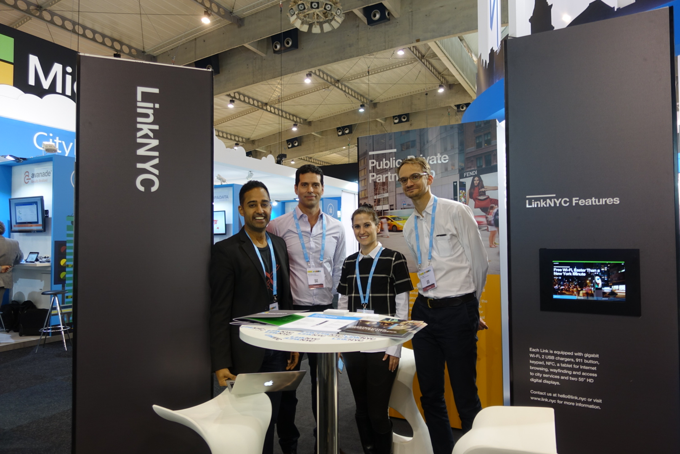

Slide 20
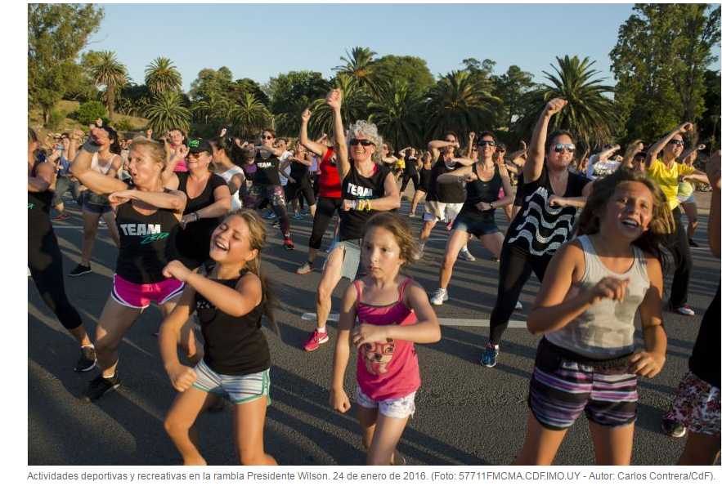
EN RESUMEN:

